Slide 1
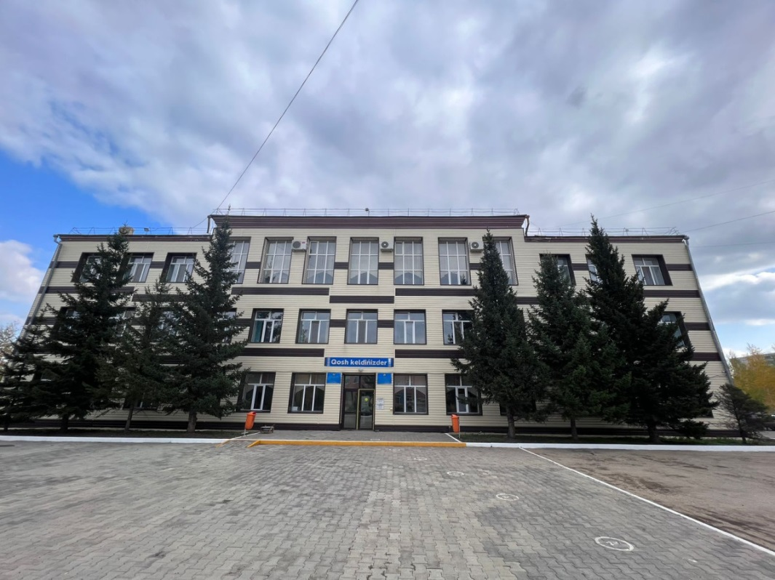

Slide 2
Түлектер тізімі:
1.Акболат Нурдаулет
2.Әділбек Дулат
3.Билялова Алика
4.Егінбай Ақжол
5.Жұматай Саяна
6.Иманғазиева Мөлдір
7.Калмаганбетова Азиза
8.Калымов Ельдар
9.Кубытаева Фариза
10.Қайырбек Дәурен
11.Қожабек Ақнұр
12.Мусин Аждар
13.Наурызбай Мерей
14.Рахимбек Алуа
15.Айдын Лашын
16.Амангельды Ұлықпан
17.Бердимурат Базарбай
18.Габдулина Аяулым
19.Жауар Әлиби
20.Жеңіс Нұрхан
21.Кабдрахманов Жалгас
22.Қанатбек Алия
23.Муратбекова Айғаным
24.Наурызбеков Мейрамбек
25.Нұрғазы Айжан
26.Сулейменова Гульшекер
27.Тасболат Зере

